Slide 1











Equilogy
Развитие мета-навыков и soft-skills в компаниях с вовлечением счастливых лошадей и технологий
@nastyaef597
02.12.23
Спикер: Левина Настя
PHL
Precious Horse Land
Notes:
ТИТУЛЬНИК

Slide 2
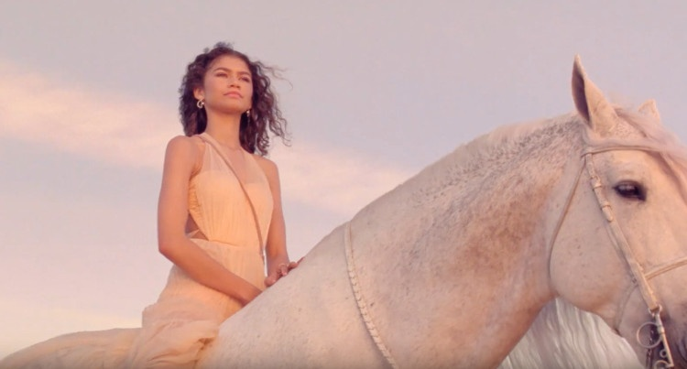
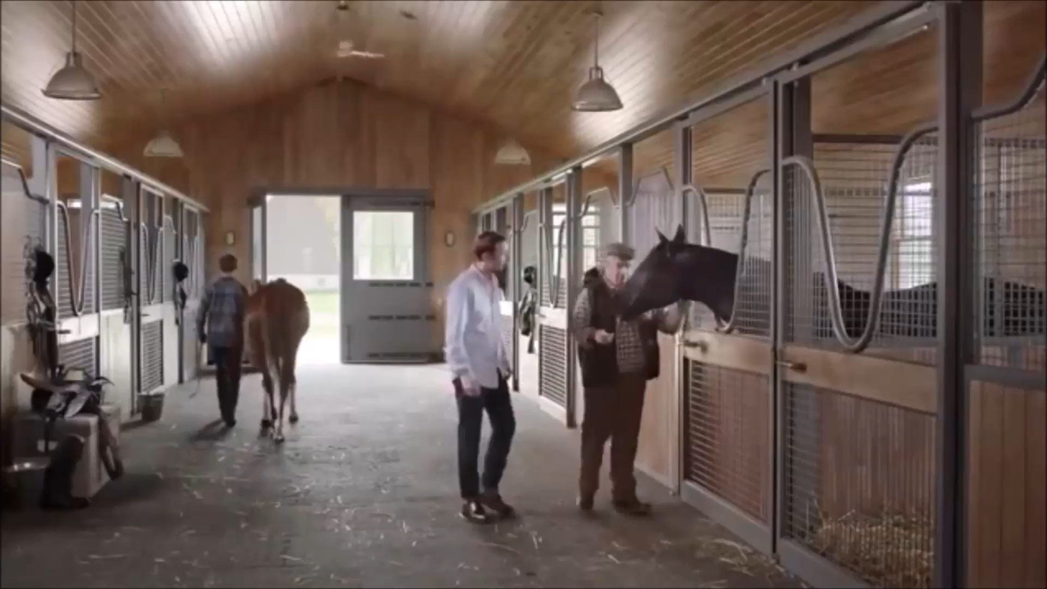


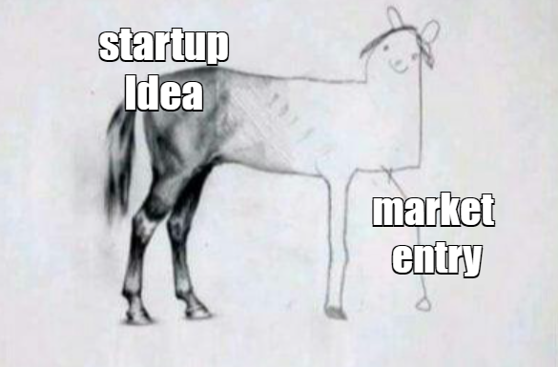

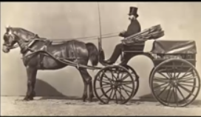


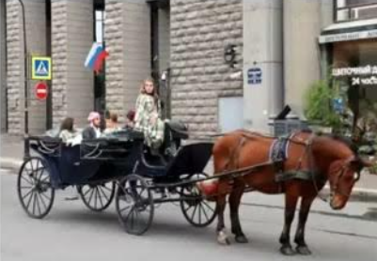



Реклама духов, автомарок
Рынок TechNet и технологии ИИ
Гранты
Jobs To Be Done
Каналы поиска инвестиций
MVP проекта
Product Hunter
Стартап-креативность
Итоговая анкета МФТИ
Агрегатор акселераторов
CustDev

Slide 3
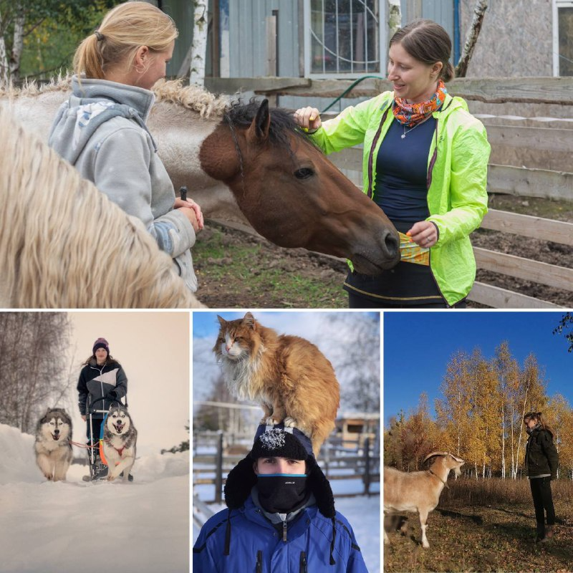
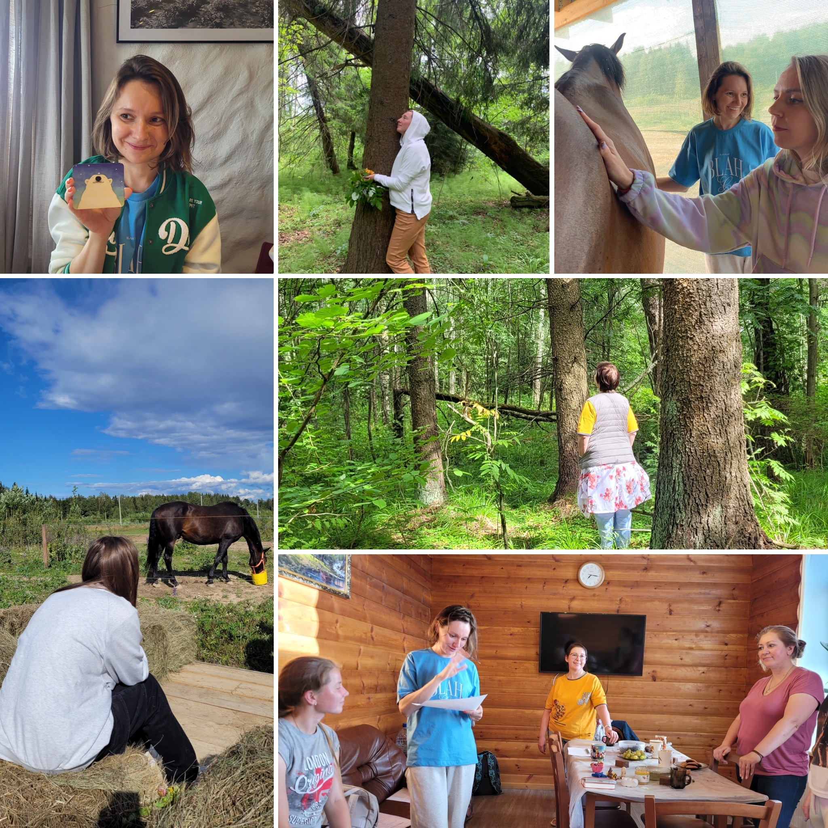
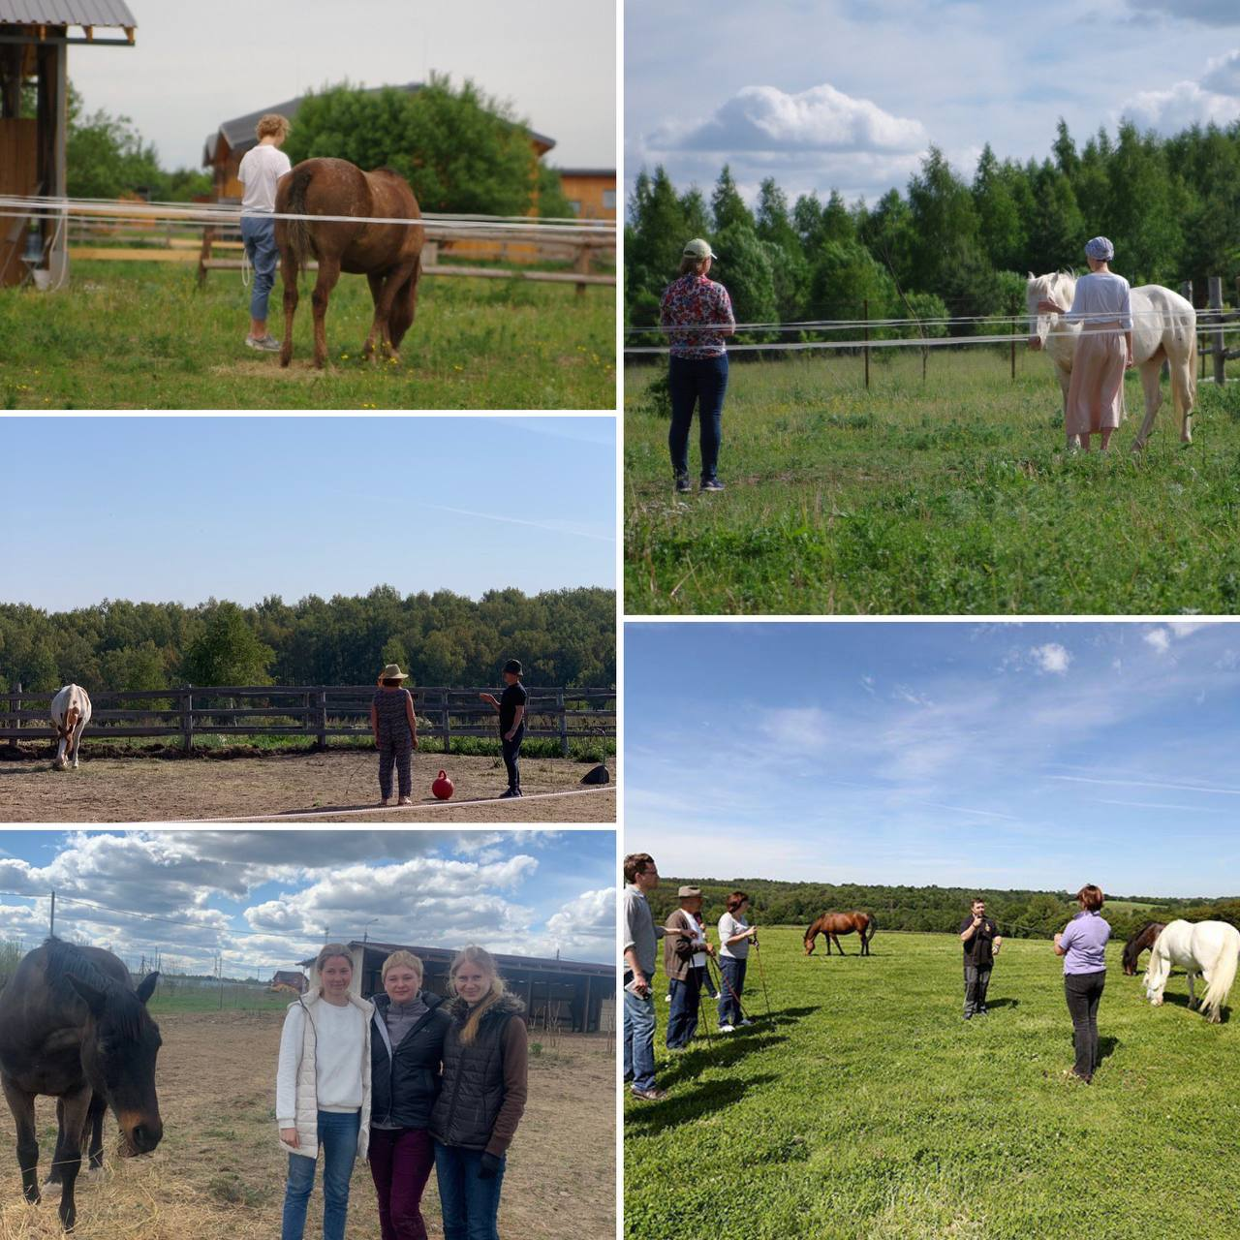
С чего начиналось
Международный опыт
IFEEL method
Основание Equilogy
Развитие эмпатии
с помощью животных
1,7
млн. ₽ выручка РФ пилотных проектов
Перезагрузка для души – Акселератор МГУ 2022

Slide 4
Чем интересуется бизнес?
Wordstat: конфликты в коллективе, тимбилдинг, well-being
Рост заботы о сотрудниках
8/10 компаний*
Неопределённость и стресс (2019, 2022 шоки, санкции, тренды)
+ 50%-80% запросов
активный рост с 2022 года
*На основе 30 экспертных встреч, custdev (осень 2023)
Notes:
Перегруз цифровым миром

Slide 5





Продукт
Техническое решение
Научное решение
IFEEL метод и вовлечение лошадей
Приложение с ИИ (масштаб, customized)
Научно-доказательная база
Experiential learning
Процессы обучения
Мониторинг динамики
Поддержка людей
Культурный код
Дневник состояний
«Бирюзовый» табун
Практики на мета и soft-skills
Вне социальных масок
Project инструментарий

Slide 6
Проблема
+
Чек-Ап
+
Кастомизация
программы
Два 2-дневных выезда на природу
Воркшоп
с лошадьми
Приложение
ZOOM
коучинг
Мастер майнд
Проект
10-15
мин в день
Комплекс Развития
3 месяца
Работа над реальным проектом в течение комплекса
Чествование героев
+
Пост исследование
+
Мониторинг
2 крупных интерактива
10 еженедельных встреч

Slide 7
ПРОИЗВОДИТЕЛЬ | Тренинг-Бутик | Институт коучинга | РАТТЛ | Equilogy
Продуктовая тематика | Коммуникации в период неопределенности | Выездной ретрит | Корпоративный тренинг | Комплекс развития ✓
Длительность воркшопа | 2 дня | 4 дня | 2 дня | 2 дня (х2)
Поддержка | ● | ● | ● | ●●● 3 месяца
Технологичность | ●● | ● | ● | ●●●
Выезд (природа) | ● | ● | ●● | ●●●
Стоимость, руб. | 200.000₽ | 155.000₽ | 180.000₽ | 160.000₽ 300.000₽
Notes:
Выбрали лучших конкурентов на рынке
Глубина проработки навыков – качеств
**/ ***/ */ ***

Slide 8

PAM
38 трлн. ₽
TAM
1,1 трлн. ₽
SAM
27 млрд. ₽
SOM
100 млн. ₽
Самоокупаемость проекта
Инвестиции must have = 0 рублей
Рентабельность 33%
Достижимый рынок к 2027 году
Notes:
А с инвестициями мы за 1 год выходим на эти объемы
Развитие площадок жилой фонд лакшери губернатор
Эко город байкал

Slide 9
Окупаемость инвестиций = 2 года
Достижение SOM в 2025
Этап 0
(2 мес)
Разработка прототипа «Комплекса Развития» и его тестирование в течение 2 недель
Выполнен 30.11.23
100.000 ₽
Этап 1
(5 мес)
Испытание разработанного продукта в пилотном запуске в компании в полном объеме
Регистрация товарного знака, инвестирование в площадку для офлайн воркшопов
500.000 ₽
Этап 2
(9 мес)
Выход в сегмент B2С
Создание приложения
Инвестиции в развитие площадки
2,3 млн ₽
Этап 3
(7 мес)
Запуск ИИ в приложении
Внедрение ИИ в приложение
Инвестиции в обучение специалистов
2,7 млн ₽
ИТОГО
бюджет проекта:
5,6 млн руб.
Notes:
Road map = совместить с выручкой
ПОДУМАТЬ

Slide 10
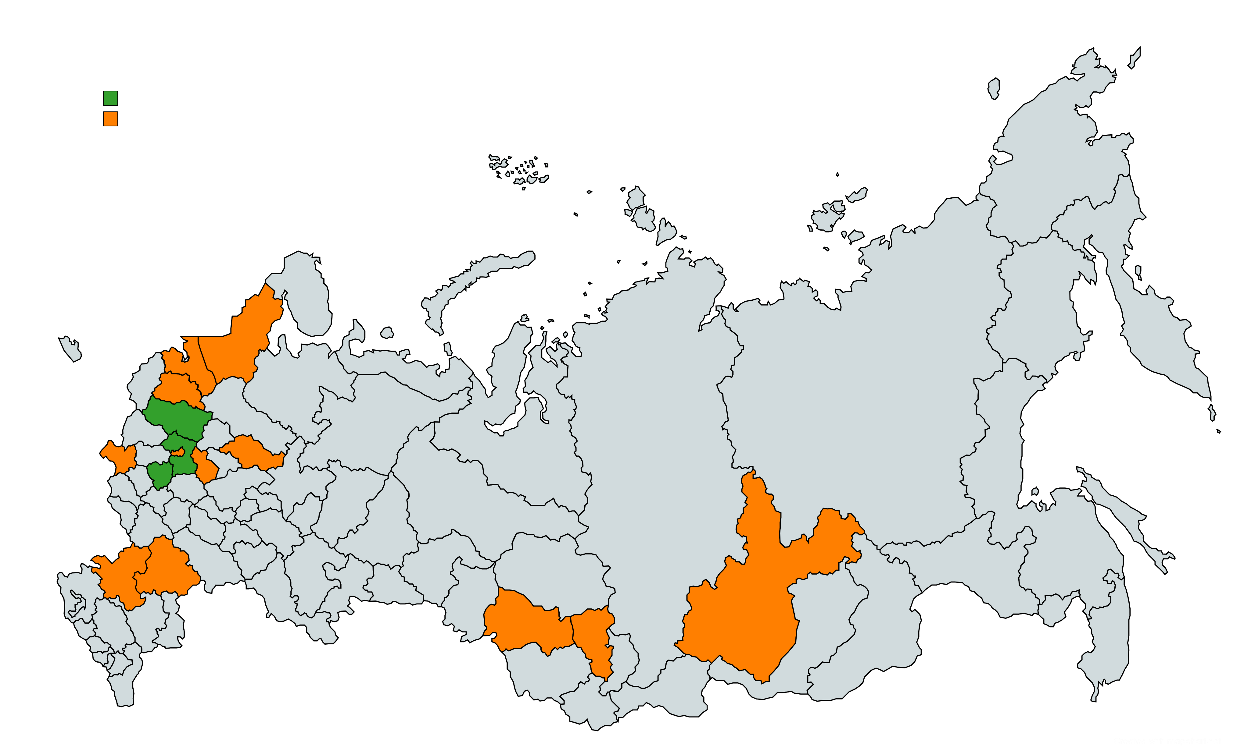


Ход конём

Slide 12
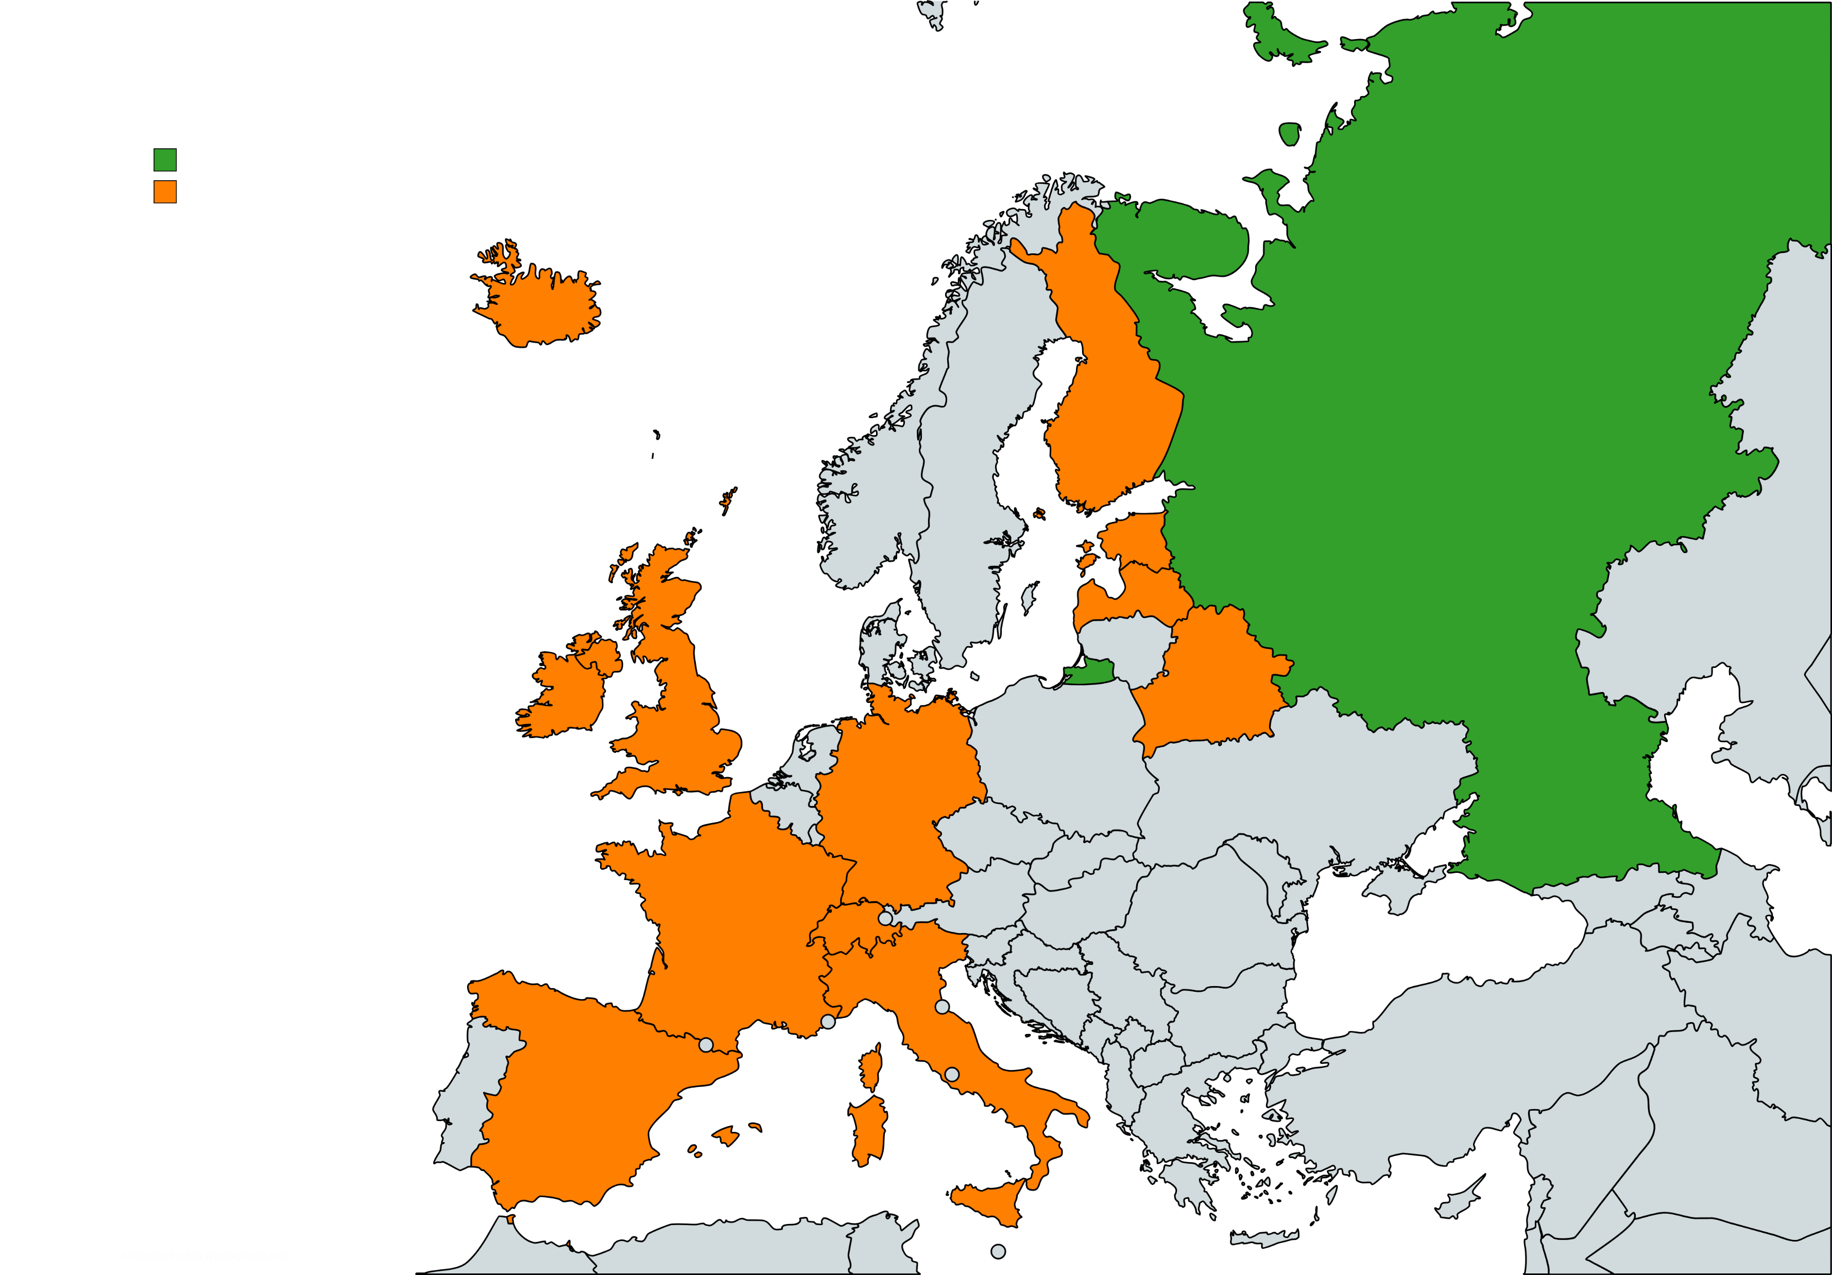
Увеличение числа точек по России 3 → 15
Совершенствование продукта
Выход на зарубежный рынок
Экосистема
1 млрд. $

Slide 13










Достижения за акселератор
Усилили команду + 4 человека
Доработали продукт и запустили прототип
Множество новых инсайтов от общения с 30 новыми экспертами, проектами
Провели 15 глубинных интервью → скорректировали продукт
Колоссальный позитивный опыт с интересными экспертами и прекрасным трекером
Другие наши достижения…
Исследование эффективности IFEEL method
«БиблиоНяня» муниципальный проект для детей
Организация международного конного форума
Создание бренда Equilogy
Участие в Акселераторе МГУ – 2022 и МФТИ - 2023
+ уже получили feedback
Notes:
ТЕХНОЛОГИИ СТАТЬИ ПАТЕНТЫ НАГРАДЫ
ИССЛЕДОВАНИЕ – FIRST = СТАНДАРТ УСЛУГ
ПОБЕДЫ
= ЧТЕНИЕ В БИБЛИОТЕКЕ С СОБАКАМИ (ФОНД)
ПОБЕДЫ ЛИЧНЫХ ПРОЕКТОВ
МЕЖДУНАРОДНЫЙ ФОРУМ – ЭЕВИЛОГИЯ – БРЕНД

Slide 14


Мы кто?

Slide 15
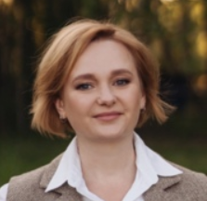
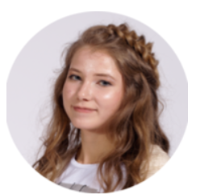
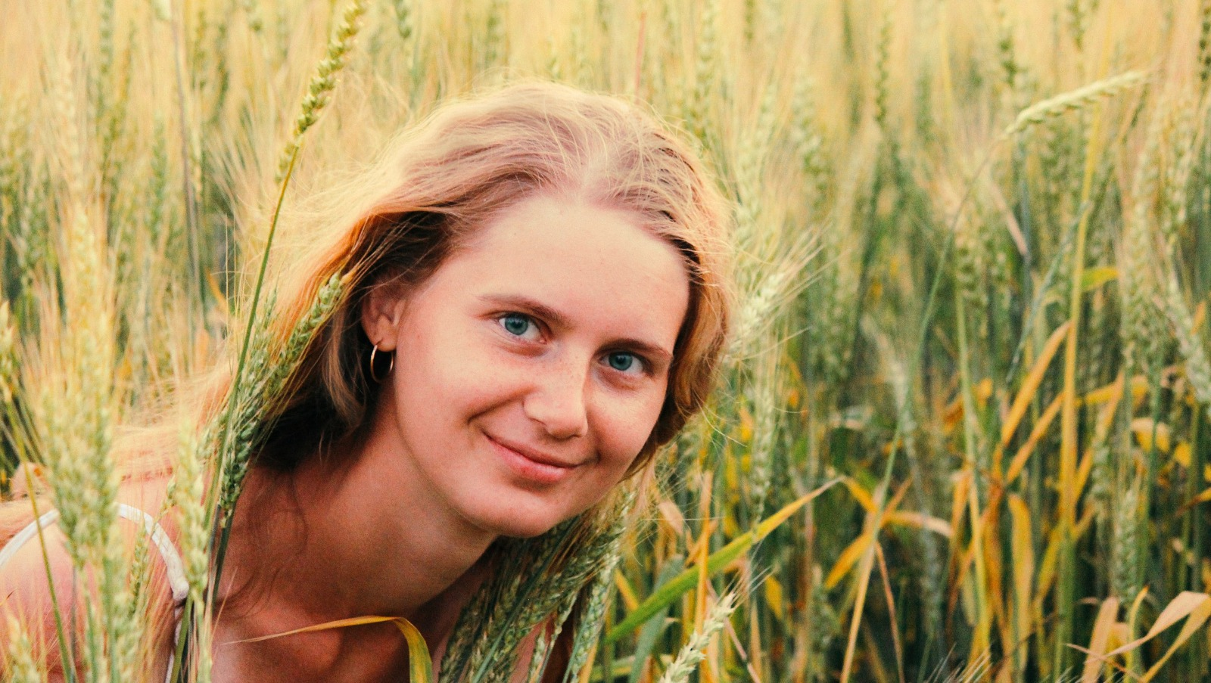
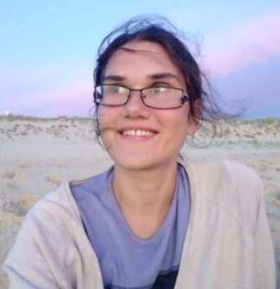
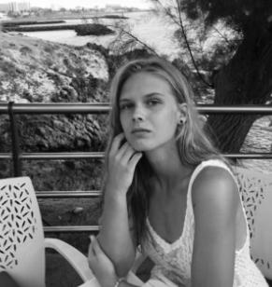
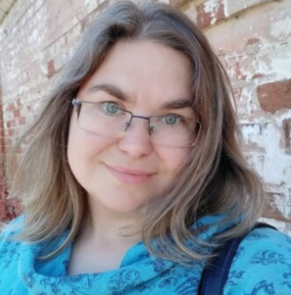
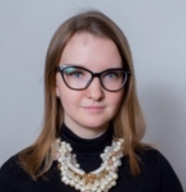
Наша команда
Конь в пальто
УПРАВЛЕНИЕ ПРОДУКТОМ | БИЗНЕС-ПРОЦЕССЫ | ИССЛЕДОВАНИЕ | МАРКЕТИНГ | ПРОДВИЖЕНИЕ | ЮРИСТ | ВЕБ-ДИЗАЙН
ДОЛМАТОВА-ЭГГЕРС Ирина | ЛЕВИНА Анастасия | ПОЛЕВА Александра | ПОЧИВАЛОВА Александра | ДВОРЕЦКАЯ Алёна | ВАВИЛОВА Анна | ДОЛМАТОВА Светлана
Создатель Equilogy | Студент 6-го курса МГУ, эконом | Студент 5-го курса МИП, МГУ журфак | Аспирант МГУ, геофак | Студент 4-го курса МГУ, глобальные процессы | Аналитик | Со-founder
Программный директор по Европе (IFEEL) Единственный в России фасилитатор по Ifeel методу | Запуск стартапа программ перезагрузок для людей Участник Акселератора МГУ 2022 Python | Журналист Хозяйка зооцентра «Святополе» Копирайтер Нейробиолог | Диссертация экотуризм в России Doing Business 2022 Активист турклуба Python | Дизайнер Художественная школа с отличием Глава информацион. отдела факультета | Аналитик Специалист по «счастливым» лошадям Инновационные проекты в образовании РФ | Организация международного конного форума

Slide 16
Расширение команды: Технический разработчик
Инвестиции:
5,5 млн. ₽
Возврат 7,7 млн. ₽ (в 2025)
Нетворкинг:
коллаборации и первые клиенты
Что нам нужно?
Notes:
Action

Slide 17




Ищем:
Пилотную компанию
5,5 млн. ₽
Технаря в команду
Мы в соц. сетях
Telegram:
@nastyaef597
Наша почта
info@equilogy.org
Сайт
ECONET
HEALTHNET
Персонифицированная медицина
EDUNET
TECHNET
Делаем счастливых людей с помощью счастливых лошадей

Slide 18
Notes:
Продакт менеджмент
Матрица ответственности

Slide 19
Дополнительные слайды
Equilogy

Slide 20








Ключевые партнеры | Ключевые виды деятельности | Ценностное предложение |  | Взаимоотношения с клиентом | Потребительские сегменты
 | Ключевые ресурсы |  |  | Каналы сбыта
Структура затрат |  |  | Потоки поступления дохода
Исследование
Обучение через приложение
Еженедельный коучинг
Воркшоп на природе с участием лошадей
Вовлечение в общение с природой
Развитие soft-skills через опыт
Управление стрессом
Отслеживание прогресса
Индивидуальная программа от ИИ и поддержка 24/7
Вклад в будущее
Персонифицированный продукт
Участие в жизни клиента
Персональная поддержка
Бонусы в приложении
HR и руководители среднего и крупного бизнеса
Помогающие специалисты, психологи
Конные площадки
Люди с ПТСР
Туристы
Семьи
3 площадки: проживание, кейтеринг
8 лошадей
Бренд - Equilogy, авторские методики
Конференции
Соц.сети
Нетворкинг
Открытые мероприятия
Оплата сотрудникам
Аренда коттеджа, питание, трансфер
Аренда серверов
Участие в отраслевых выставках
Продажи комплексных программ
Подписка в приложении
Лицензированное обучение специалистов
Франшиза
59
100
29
млн. ₽
млн. ₽
млн. ₽
Notes:
Нетворкинг (наши связи)
Тг, ВК
Конференция, выставки
Корпорат универ, сбер (беспл вебинары на онлайн площадках)
Продажа: презентация, переговоры (офлайн/онлайн)
Послепродажное – бонус 1 консультацию (частный клуб сообщество уникально) = пост подписка (мета навыки – приложение с образами лошадей)

Slide 21
5,5 млн. ₽
Инвестиции
Возврат через 2 года = 7,7 млн. ₽ (140%)
ROI = 230%

Slide 22
5,5 млн. ₽
Инвестиции
Возврат через 2 года = 7,7 млн. ₽ (140%)
ROI = 230%
Площадки воркшопов | Личный инструментарий ИИ для масштабирования | Развитие бренда Участие в конференциях | IFEEL расширение штата
Размещение людей (собств.) | Конфиденц. данных | Юридические аспекты регистрации | Увеличение числа точек

Slide 23





Приложение (wellbeing) + оффлайн тренинги B2B
Развитие конных площадок
Экотуризм
Научная база знаний
Туристический поток
Национальные парки
Rewilding
«Умная» конюшня
Международное сообщество
Франшиза
Акселерация
B2C
B2G (реабилитация после горячих точек)
Экосистема
Счастливые люди
Счастливые лошади
Бирюзовый бизнес
Рост благосостояния населения

Slide 24
Финансовая модель
Параметры | 2024 | 2025 | 2026
Выручка
Dev | 12 960 000 ₽ | 39 312 000 ₽ | 62 899 200 ₽
Collab/Mind/Soft | 10 260 000 ₽ | 23 920 000 ₽ | 38 272 000 ₽
Обучение | 1 200 000 ₽ | 3 120 000 ₽ | 4 992 000 ₽
Франшиза | - ₽ | 2 600 000 ₽ | 4 160 000 ₽
Подписка | 342 000 ₽ | 1 522 535 ₽ | 2 436 056 ₽
Итого выручка | 24 762 000 ₽ | 70 474 535 ₽ | 112 759 256 ₽
Расходы
ФОТ | 2 256 000 ₽ | 4 024 800 ₽ | 6 037 200 ₽
Себестоиомсть | 17 184 000 ₽ | 39 312 000 ₽ | 58 968 000 ₽
Хозяйственные расходы | 250 000 ₽ | 923 000 ₽ | 1 384 500 ₽
Всего операционные расходы | 19 690 000 ₽ | 44 259 800 ₽ | 66 389 700 ₽
Операционная прибыль (EBITDA) | 5 072 000 ₽ | 26 214 735 ₽ | 46 369 556 ₽
Налог на прибыль | 1 014 400 ₽ | 5 242 947 ₽ | 9 273 911 ₽
Чистая прибыль (NOP) | 4 057 600 ₽ | 20 971 788 ₽ | 37 095 645 ₽
Рентабельность продаж | 16% | 30% | 33%
Виды программ
Notes:
Продакт менеджмент
Матрица ответственности

Slide 25

Чек Ап
+ Кастомизация
1 неделя
Воркшоп 2 дня
3 неделя
Мастер майнд
(Введение, канва)
2 неделя
Приложение + zoom
4,5,6 неделя
Воркшоп 2 дня
8 неделя
Мастер майнд
(эмоц. интел, команд влияние)
7 неделя
Приложение + zoom
9,10,11 неделя
Чествование героев
Подведение итогов проекта
12 неделя
Пост-исследование
Консультация
*14-16 неделя
Расписание

Slide 26
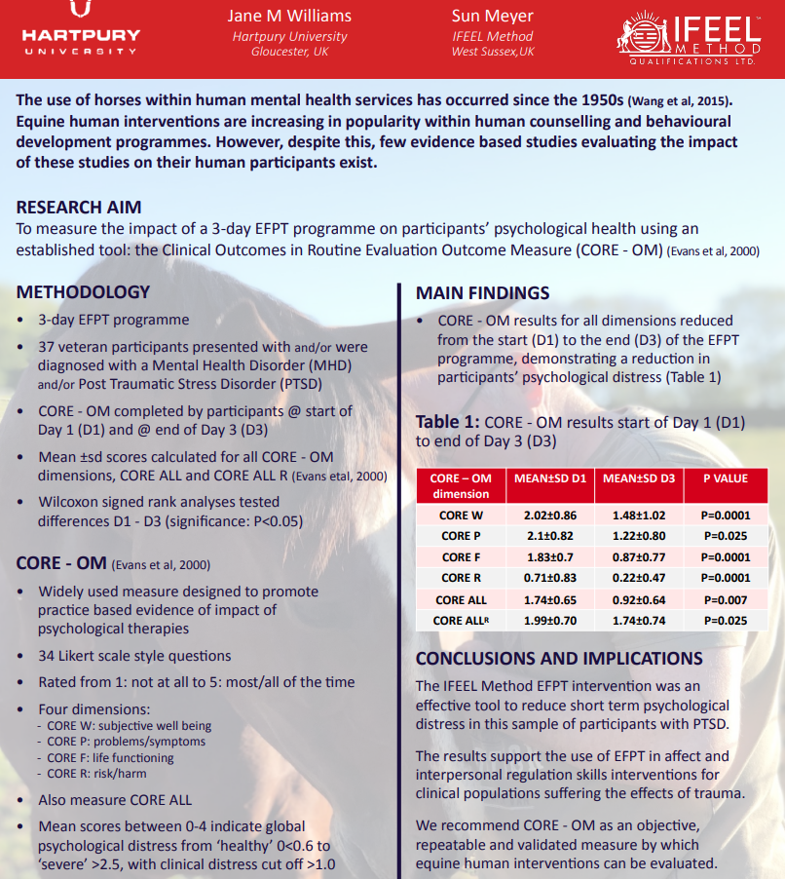
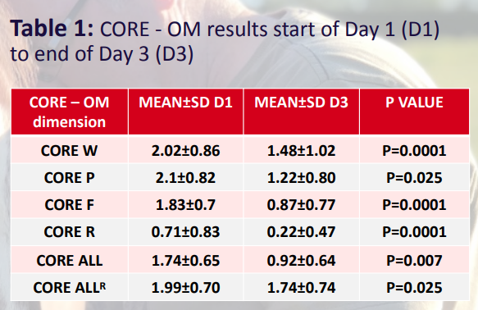

Исследование

Slide 27
Анализ рынка
Мировой рынок корпоративного развития и обучения = 417 млрд. $
PAM
38 трлн. ₽
TAM
1,1 трлн. ₽
Европейский рынок корпоративного развития и обучения = 12 млрд. $
SAM
27 млрд. ₽
50/50 Hard/Soft = 6 млрд. $
5% - выездные мероприятия = 300 млн. $
SOM
100 млн. ₽
Реально достижимый рынок в год
9 компаний (30 чел.) + 300 чел. B2C сегмента
Источник: Forbes
Notes:
А с инвестициями мы за 1 год выходим на эти объемы
Развитие площадок жилой фонд лакшери губернатор
Эко город байкал

Slide 28

Наша целевая аудитория
Компании и команды реализующие проекты → нужны изменения в их бизнесе
Cредний и крупный бизнес (бирюзовый, осознанный)
Развитие талантов
Человекоцентричность
Софты важнее хардов
Руководитель сам прошел личную трансформацию
HR
Руководители бизнесов и проектов
IT, креатив компании

Slide 29
Notes:
Продакт менеджмент
Матрица ответственности

